Slide 1
計算機概論與程式設計
Windows vscode + MinGW gcc & gdb軟體安裝
Lab: EC447
助教:
湯智惟 tangcw.cs10@nycu.edu.tw
黃奕軒 m53949218@nycu.edu.tw
李雍皓 liyunghao@gmail.com
林聖博 splin.cs11@nycu.edu.tw
邱泓裕 hychiu.cs11@nycu.edu.tw

Slide 2
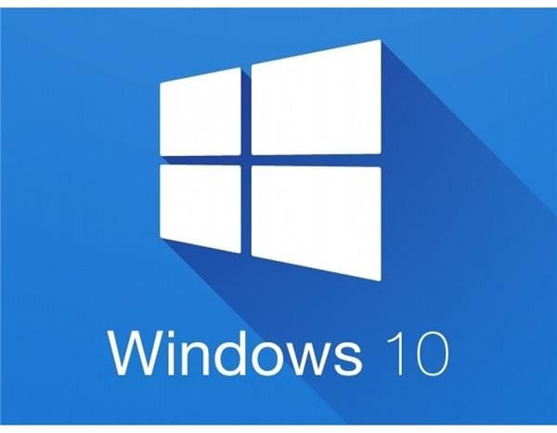


軟體安裝
By 邱泓裕 hychiu.cs11@nycu.edu.tw
環境: Windows 10 + Msys2 MinGW64 + Visual Studio Code
官方教學網址: https://code.visualstudio.com/docs/cpp/config-mingw

Slide 3
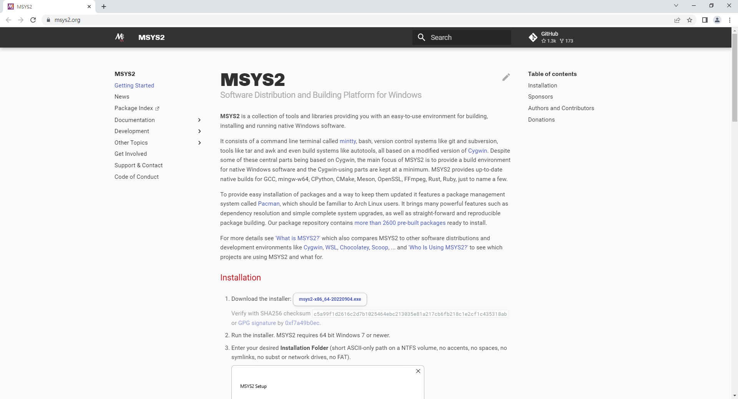
安裝 Msys2 MinGW64
到官方網站下載
官方連結
https://www.msys2.org/

Slide 4
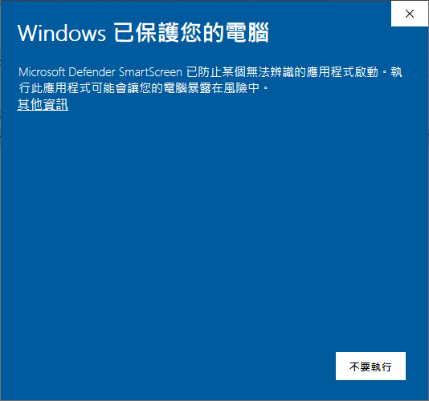
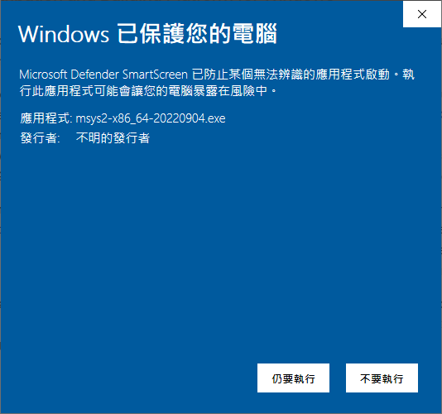
安裝 Msys2 MinGW64
執行下載下來的安裝檔

Slide 5
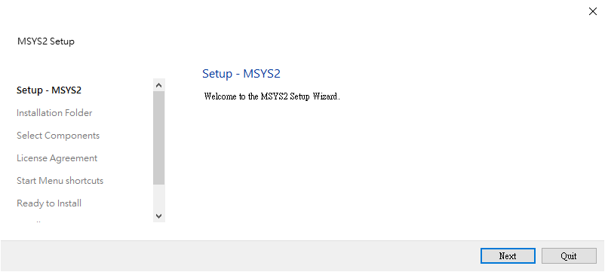
安裝 Msys2 MinGW64
執行下載下來的安裝檔

Slide 6
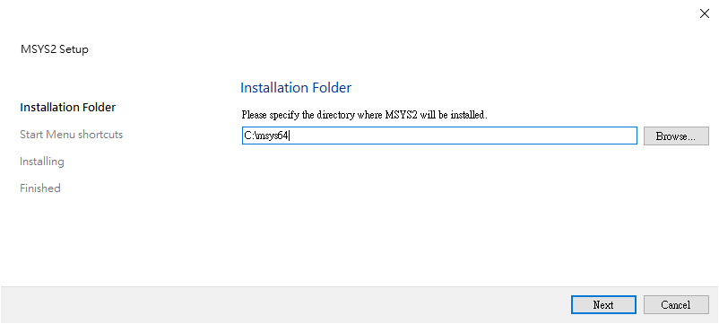
安裝 Msys2 MinGW64
執行下載下來的安裝檔

Slide 7
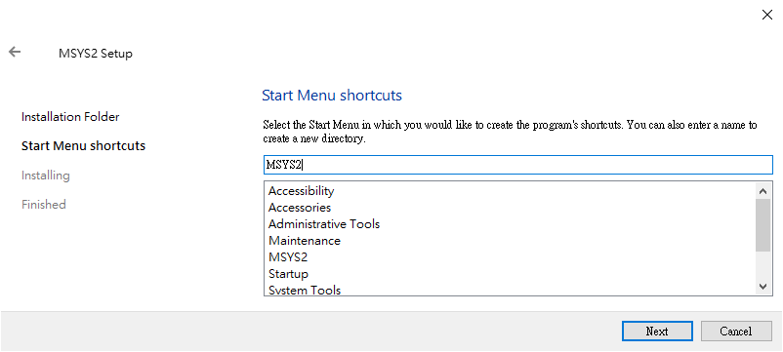
安裝 Msys2 MinGW64
執行下載下來的安裝檔

Slide 8
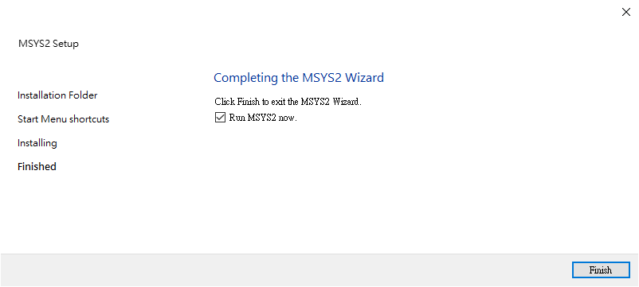
安裝 Msys2 MinGW64
執行下載下來的安裝檔

Slide 9
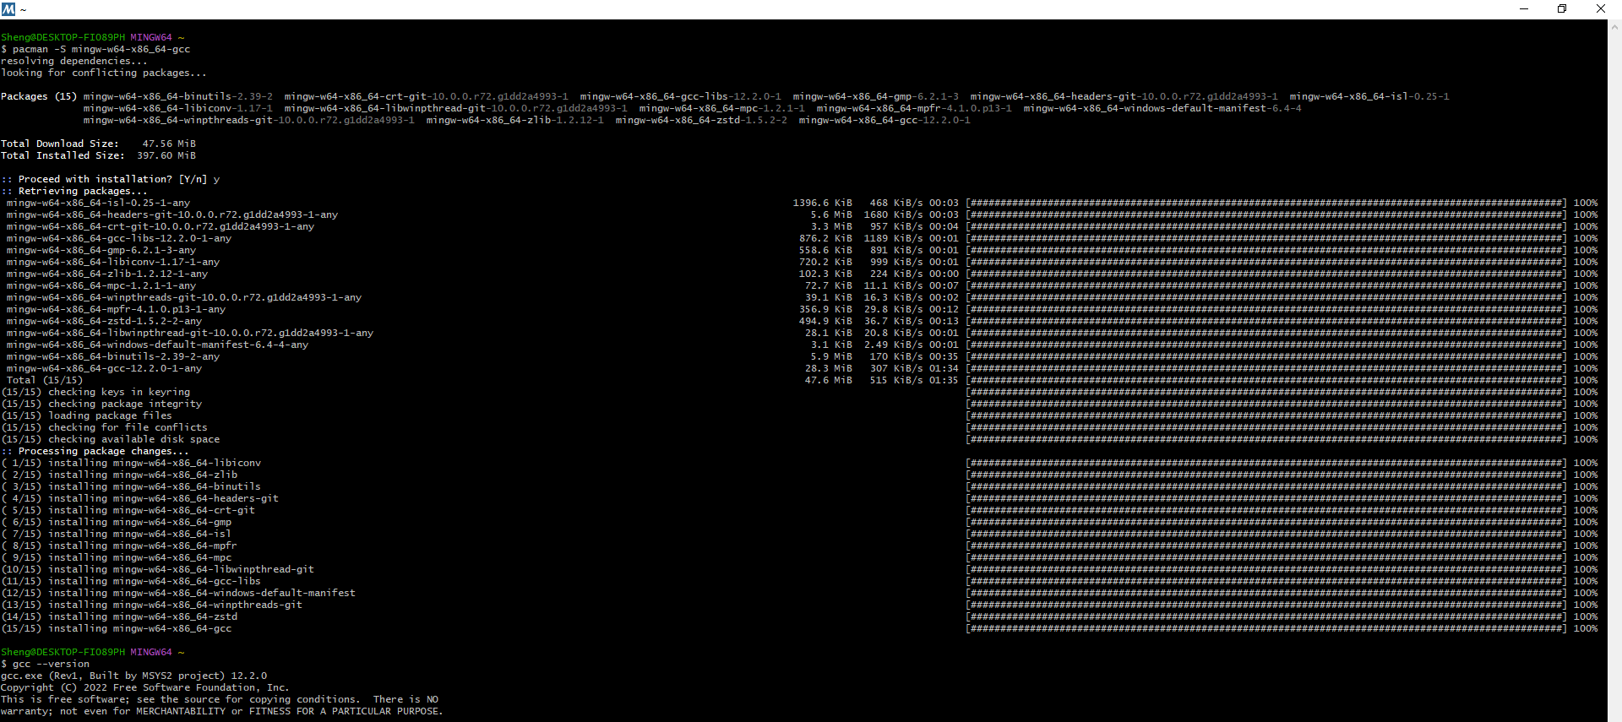
安裝 GCC
按下Finish後會跳出msys2視窗
輸入 pacman -S mingw-w64-x86_64-gcc
跳出執行安裝時輸入 y
安裝完畢後輸入gcc –version後出現以下訊息表安裝成功

Slide 10
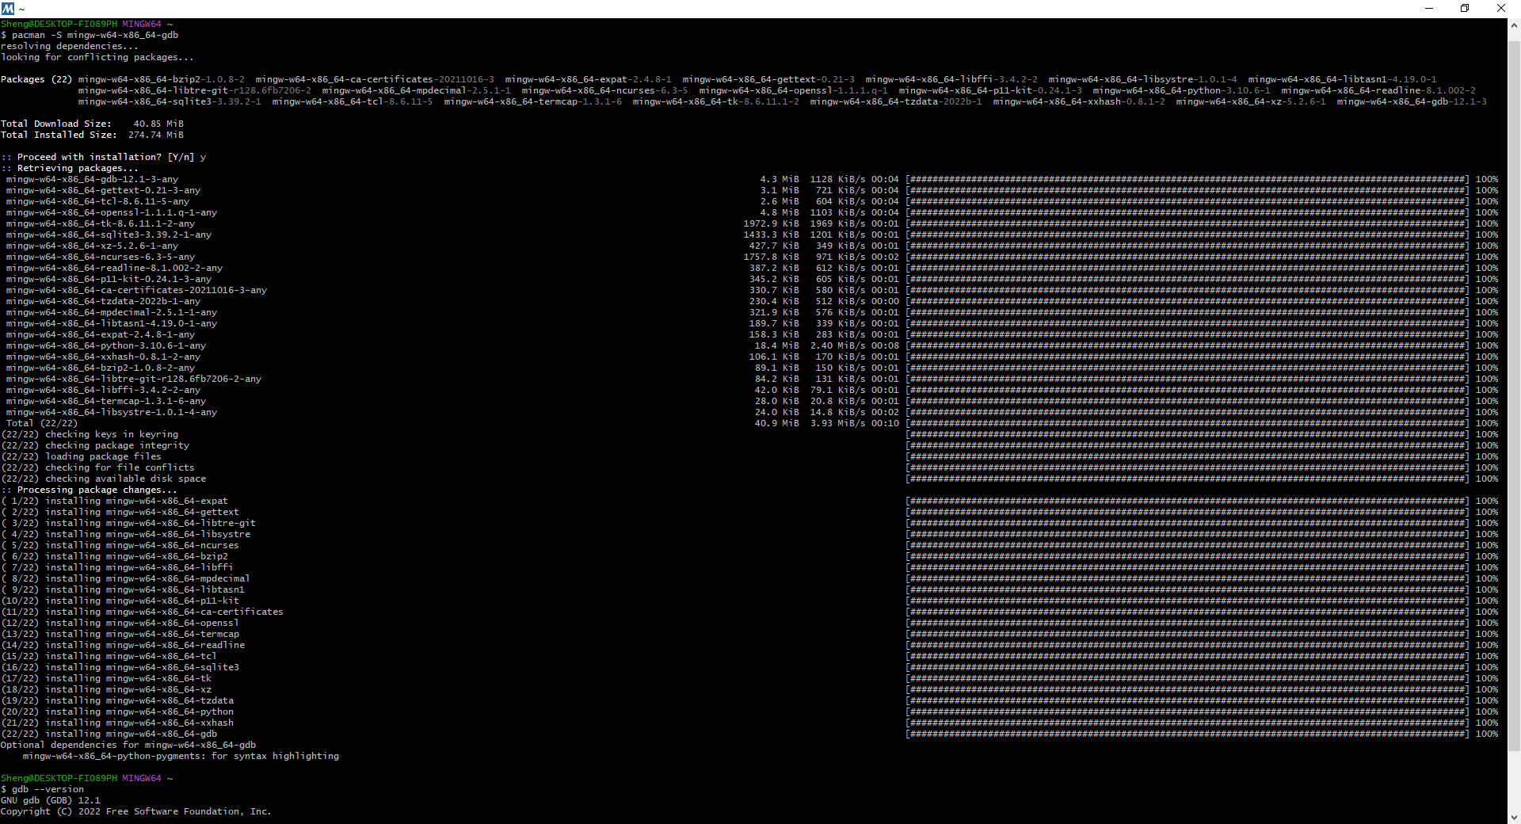
安裝 GDB
輸入 pacman -S mingw-w64-x86_64-gdb
跳出執行安裝時輸入 y
安裝完畢後輸入gdb –version後出現以下訊息表安裝成功

Slide 11
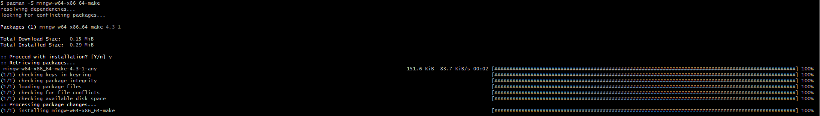


安裝 make
輸入 pacman -S mingw-w64-x86_64-make
跳出執行安裝時輸入 y
把C:\msys64\mingw64\bin(你的mingw64路徑)中的mingw32-make.exe改名為make.exe

Slide 12
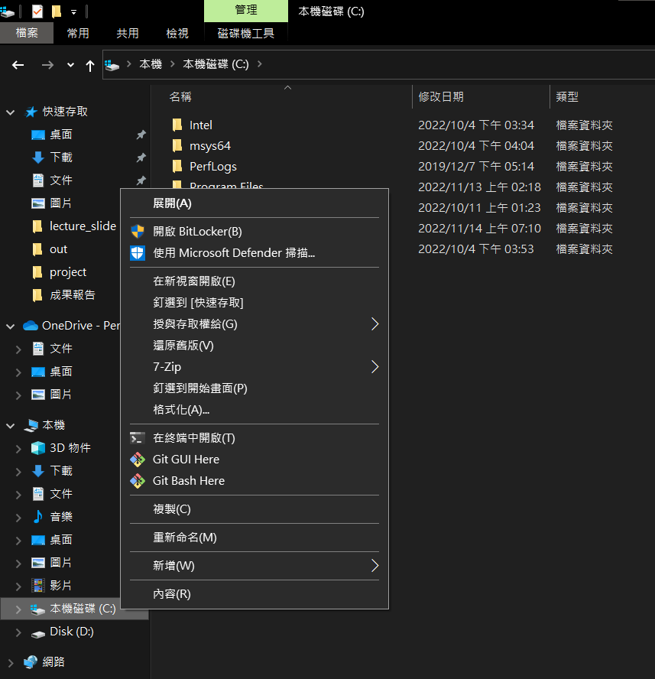
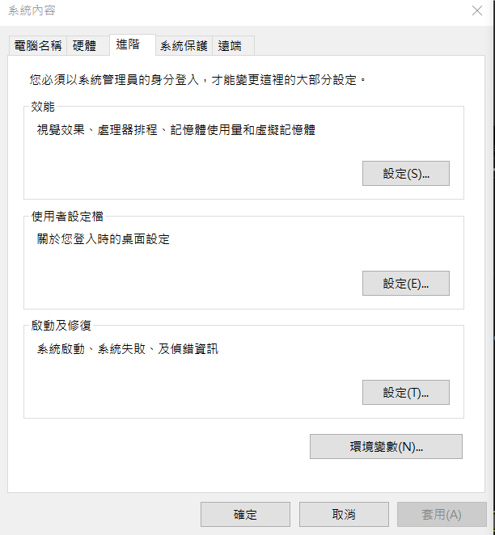
將MinGW加入環境變數

Slide 13
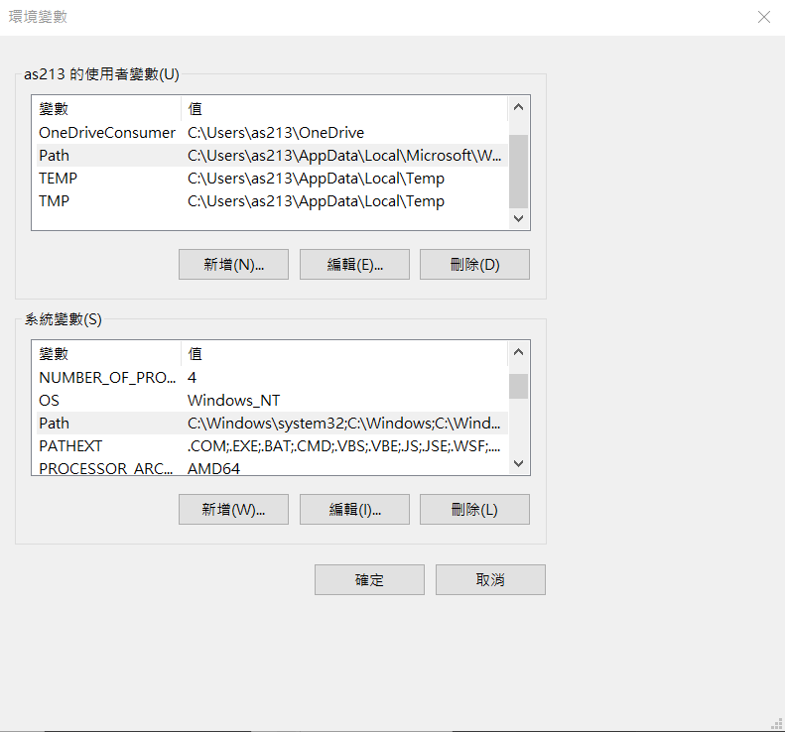
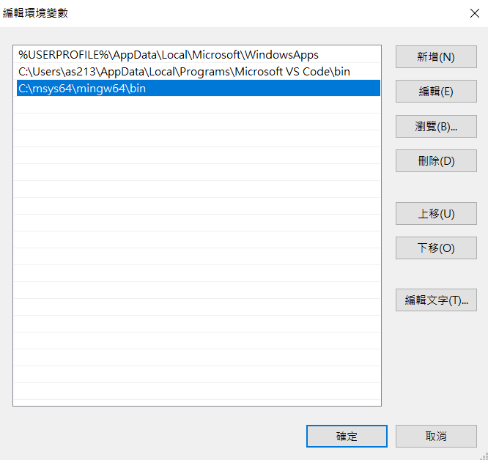
將MinGW加入環境變數

Slide 14
將MinGW加入環境變數
接著都按確定就可以了

Slide 15
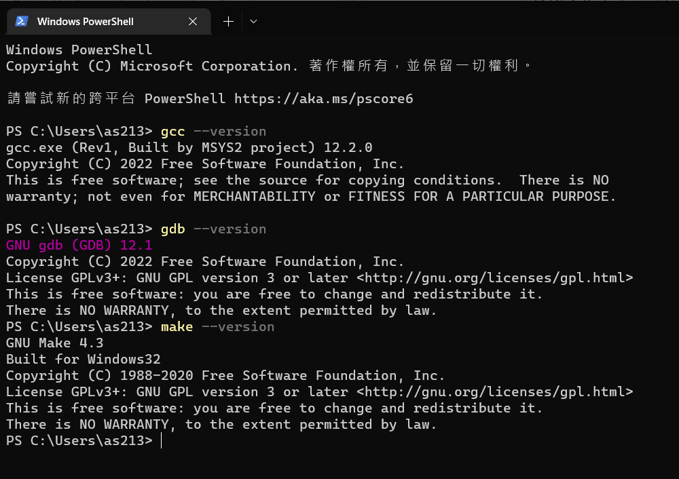
接著在terminal中確認
若都有出現版本資訊
就是安裝成功了

Slide 16
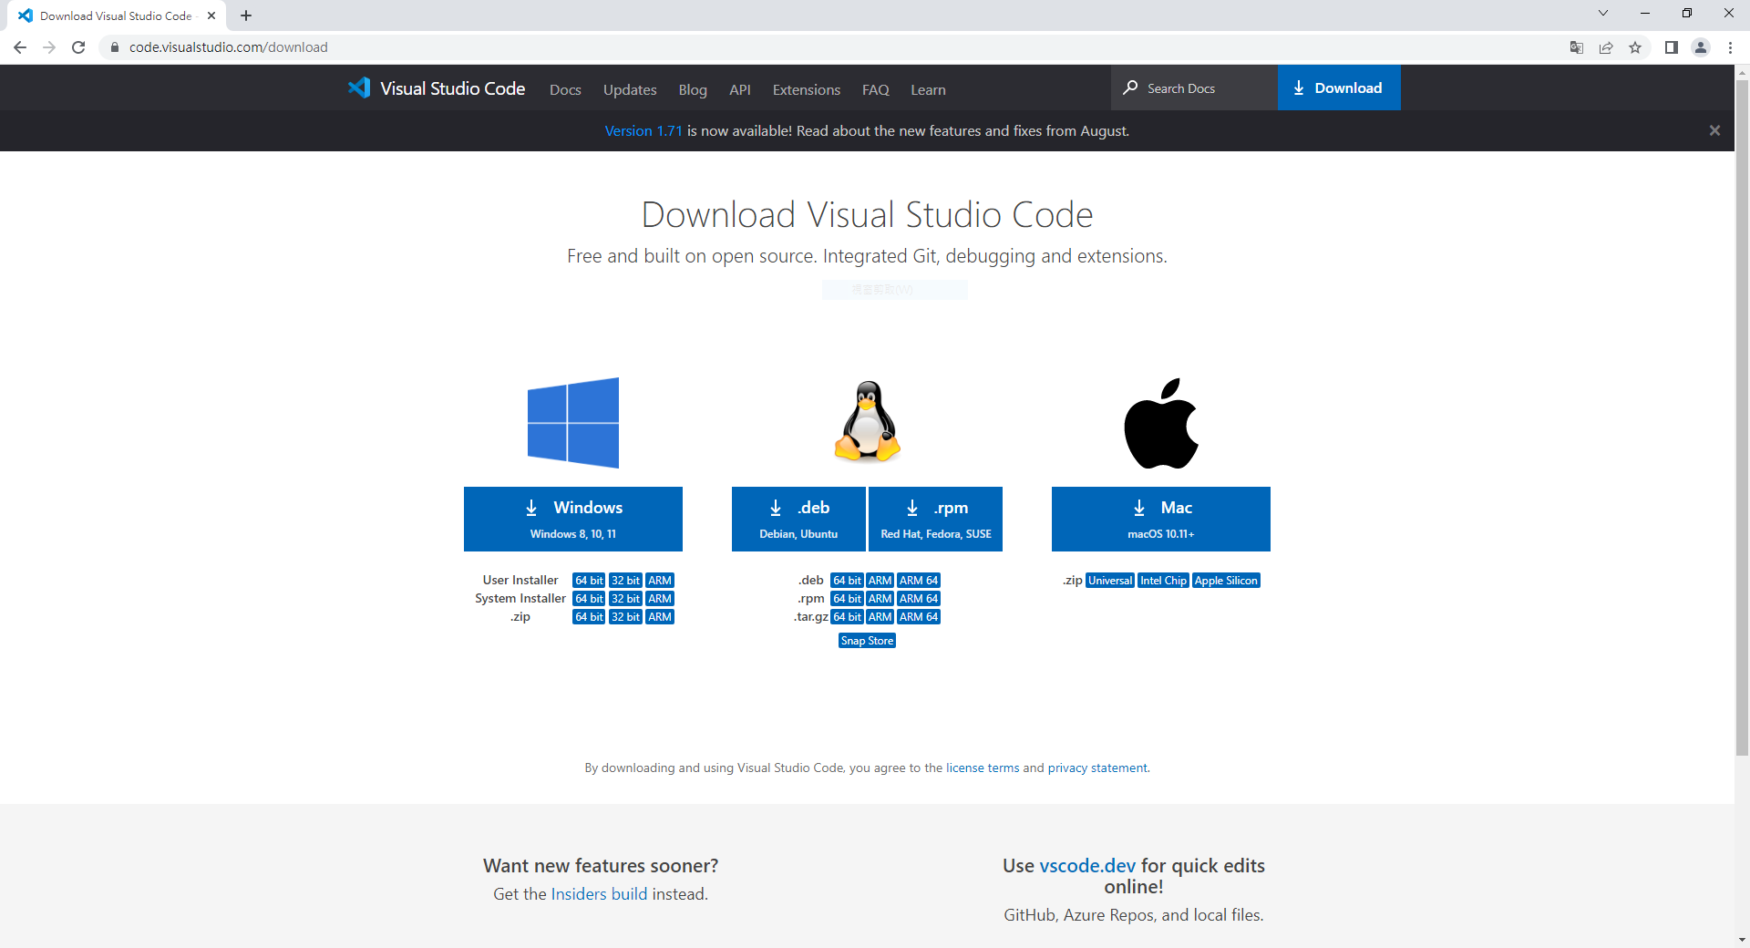
安裝 Vscode
到官方網站下載
官方連結
https://code.visualstudio.com/download

Slide 17
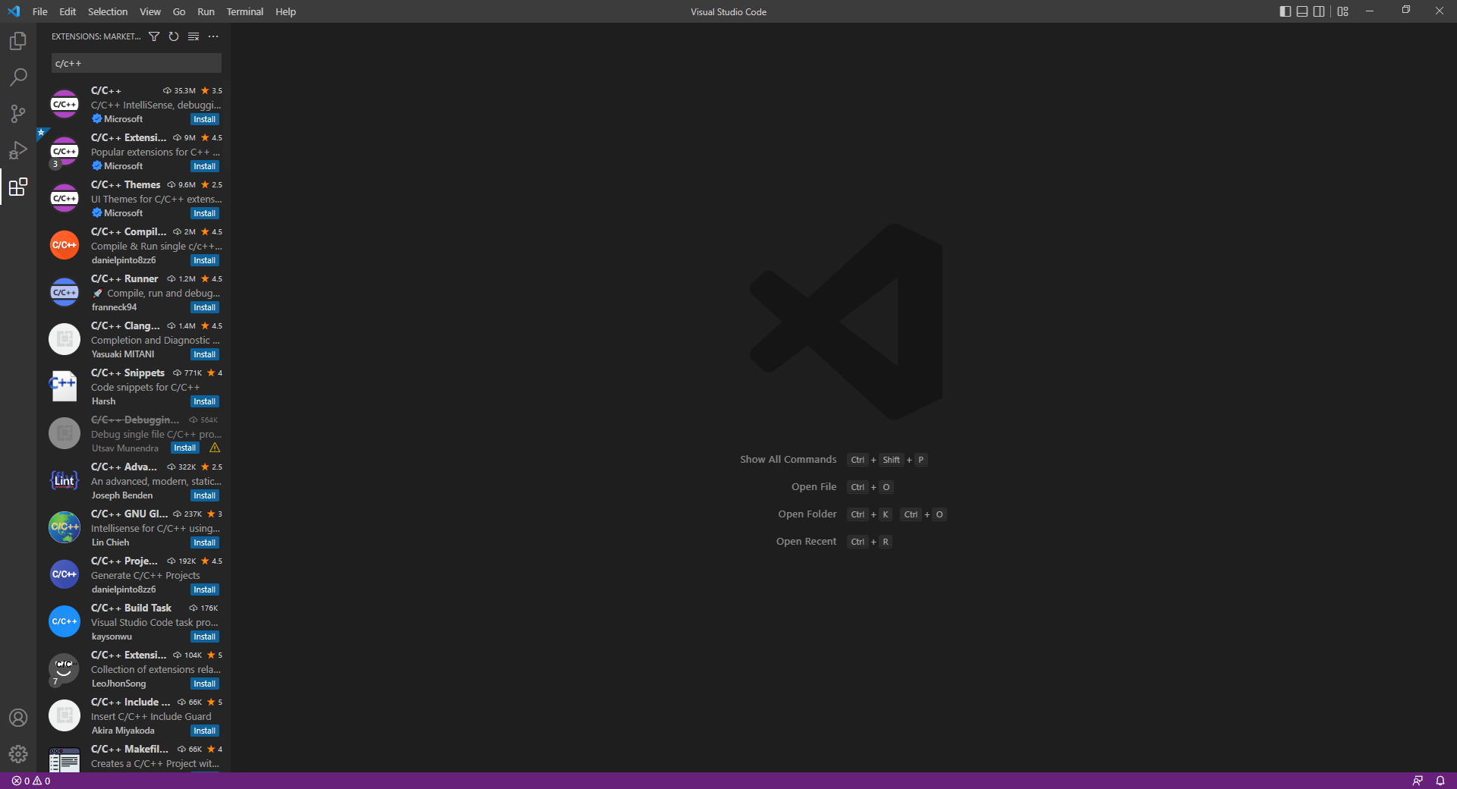
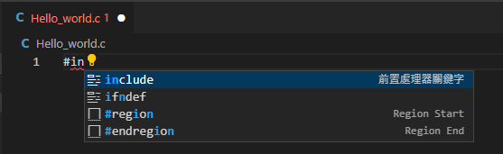
C/C++
Vscode 加上 C/C++ extension
往後編輯C檔時可以告訴你關鍵字候選

Slide 18
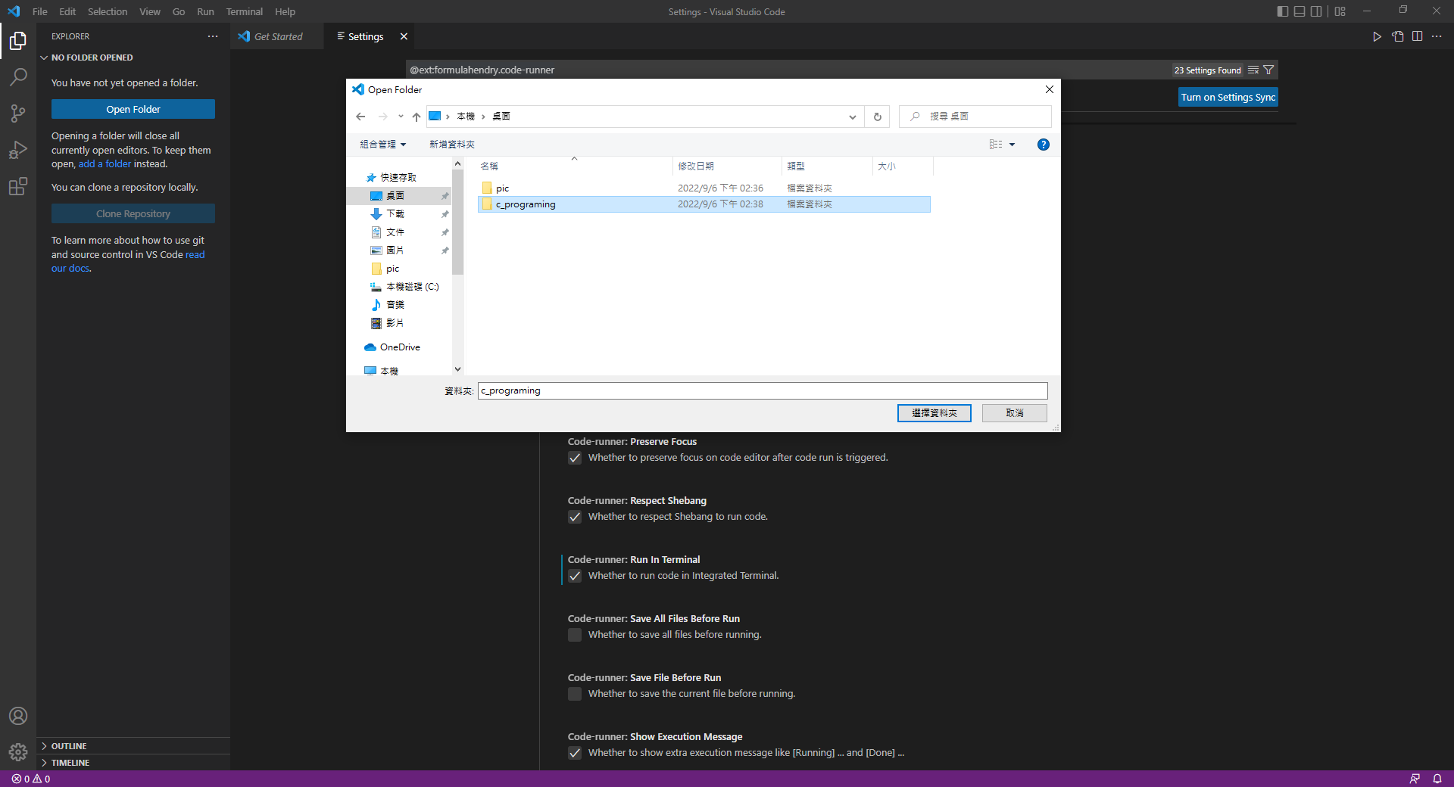
Open Folder
照順序點
1
2
3

Slide 19
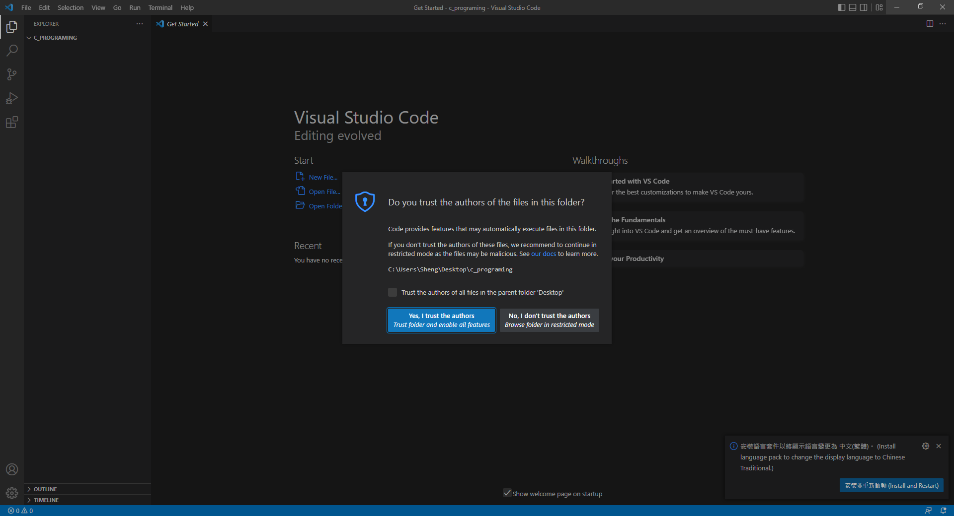
Open Folder

Slide 20
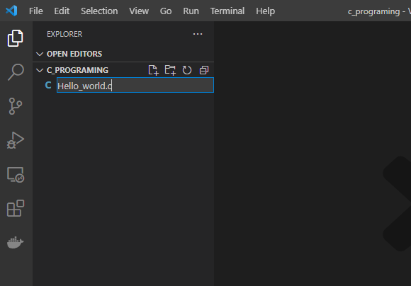
Add new file
1
2

Slide 21
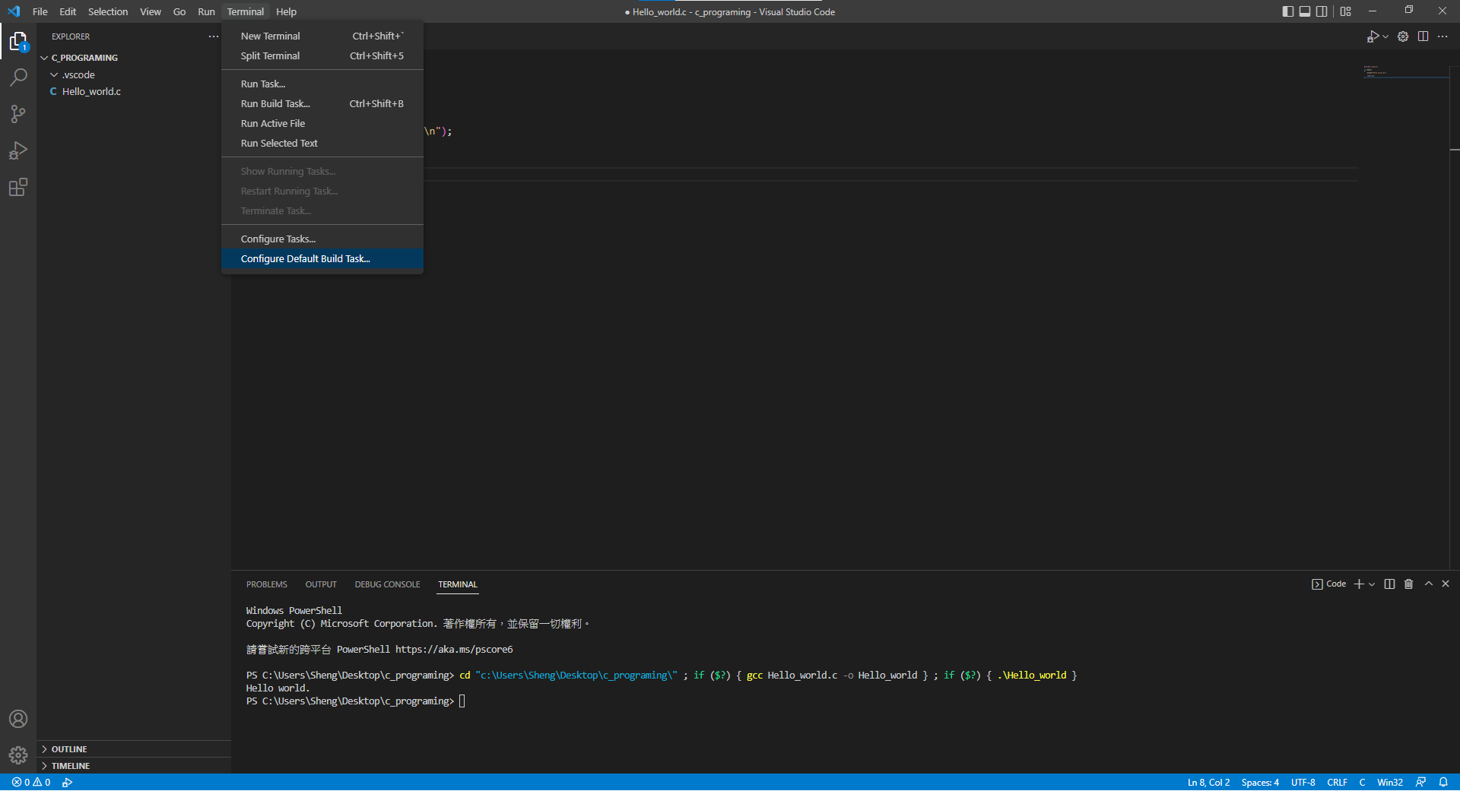
Configure Tasks
2
1
3

Slide 22
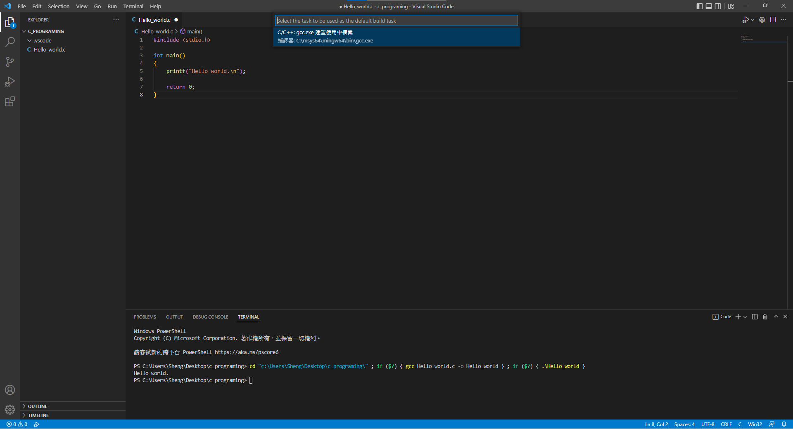
Configure Tasks

Slide 23
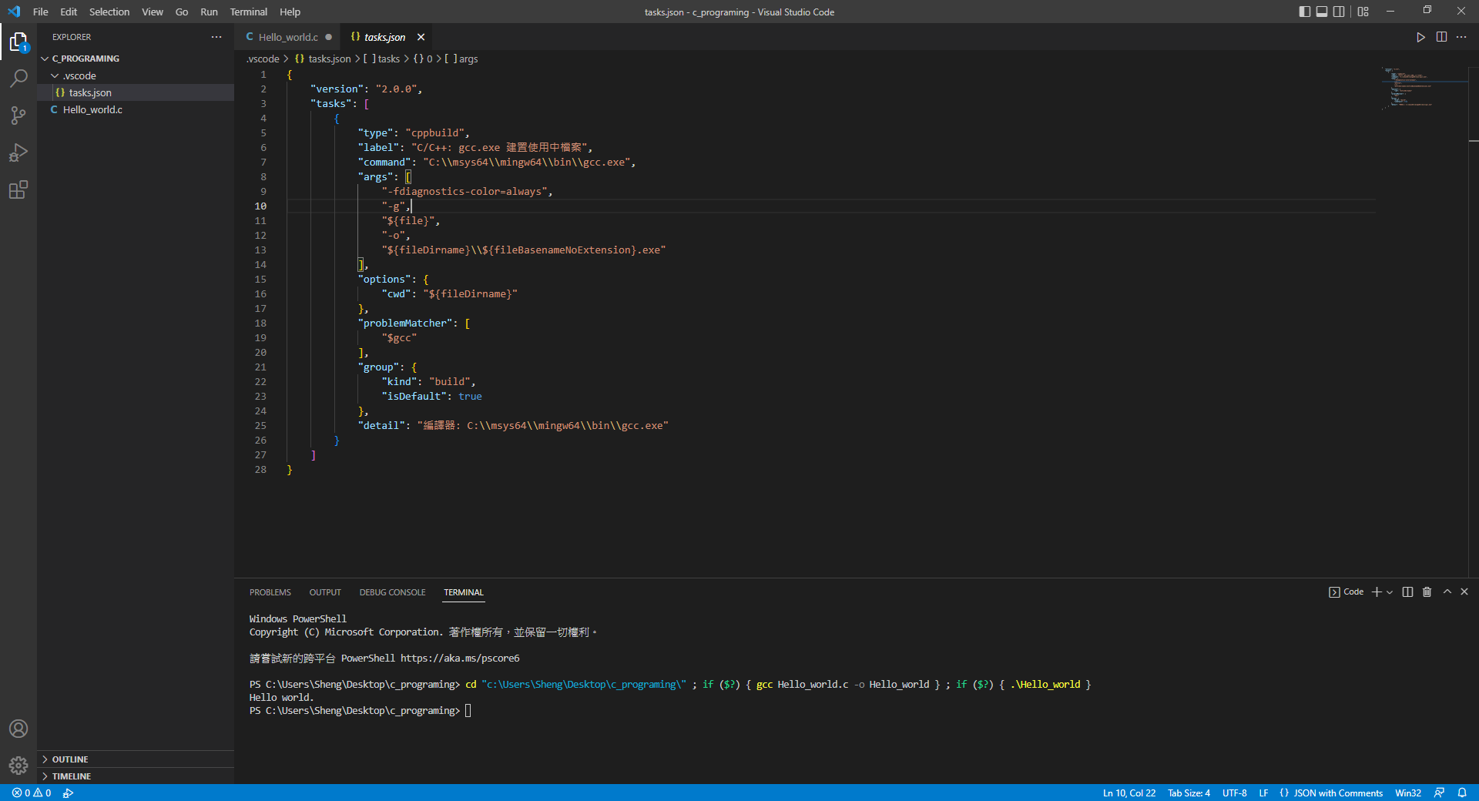
Configure Tasks Result

Slide 24
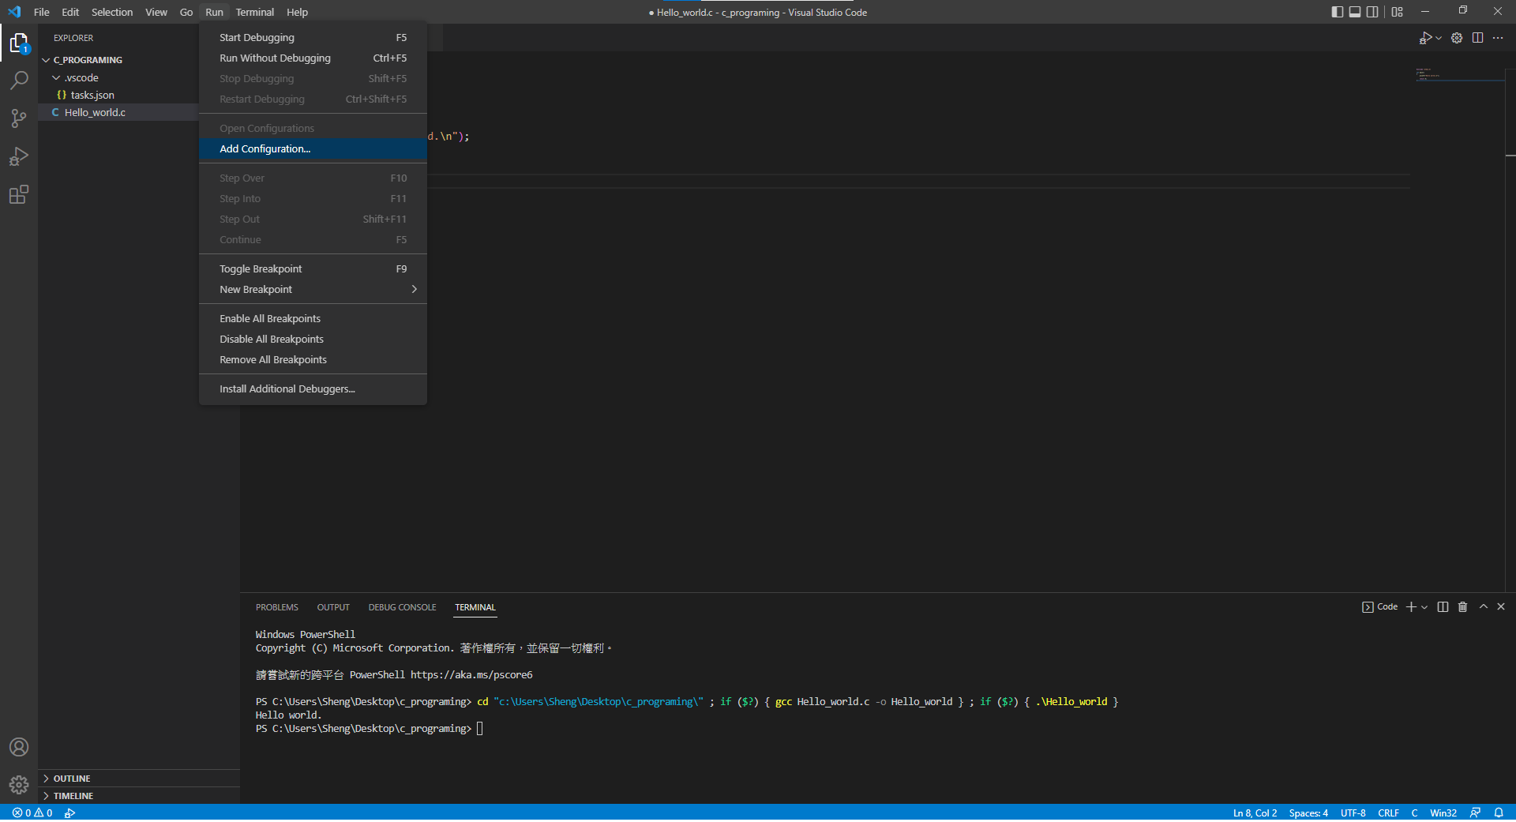
Configure Launch
2
1
3

Slide 25
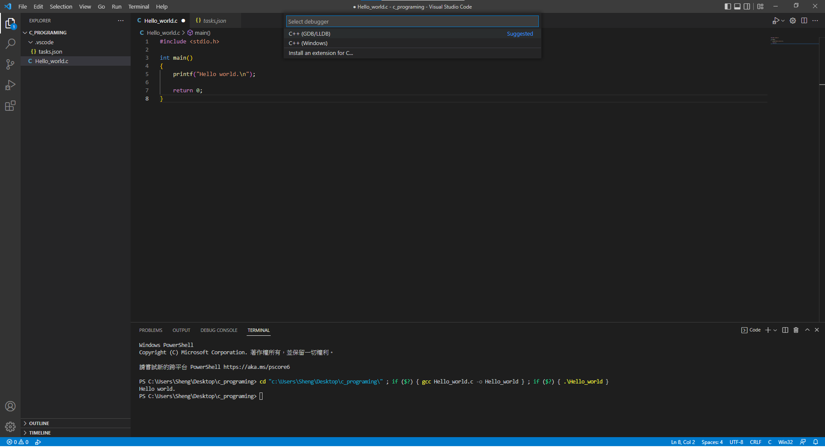
Configure Launch

Slide 26
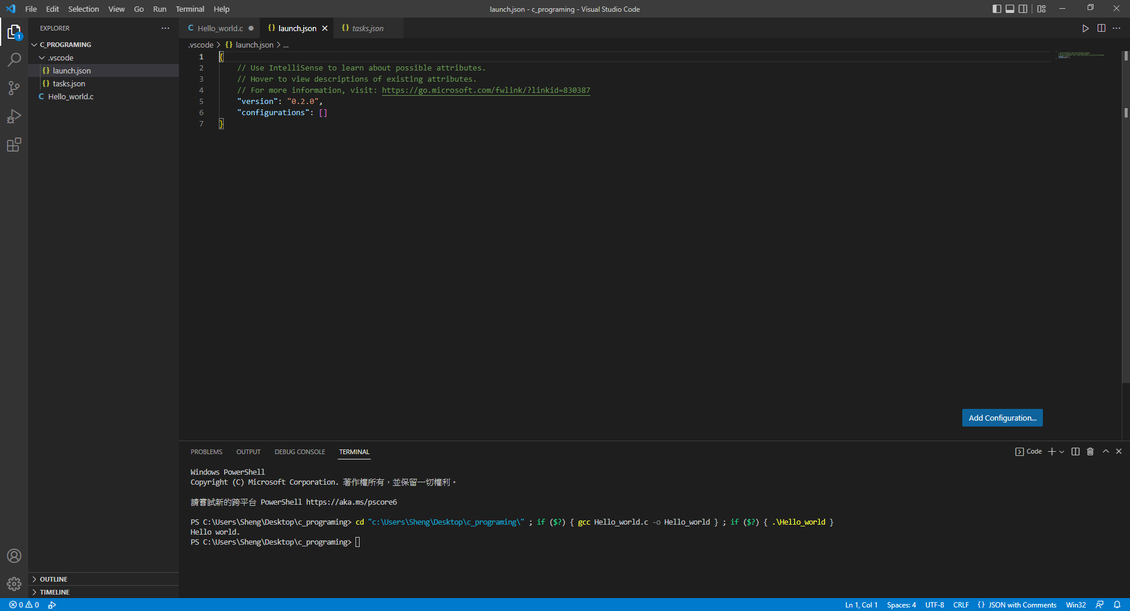
Configure Launch

Slide 27
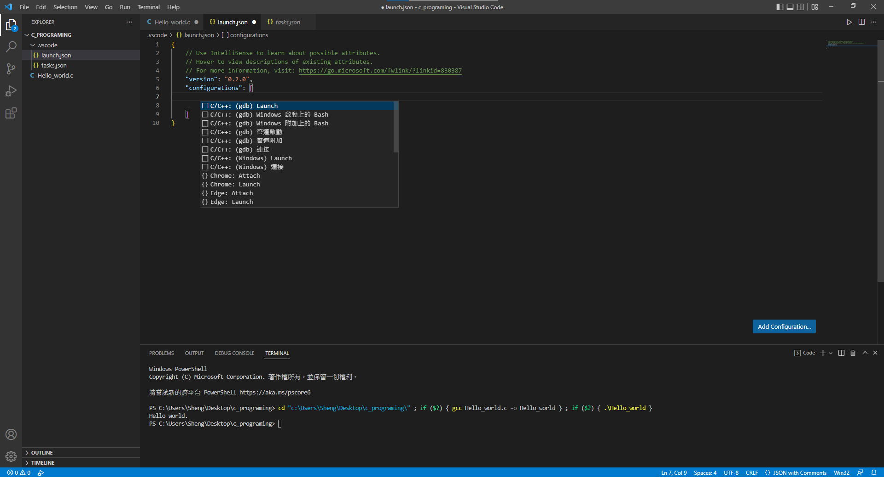
Configure Launch

Slide 28
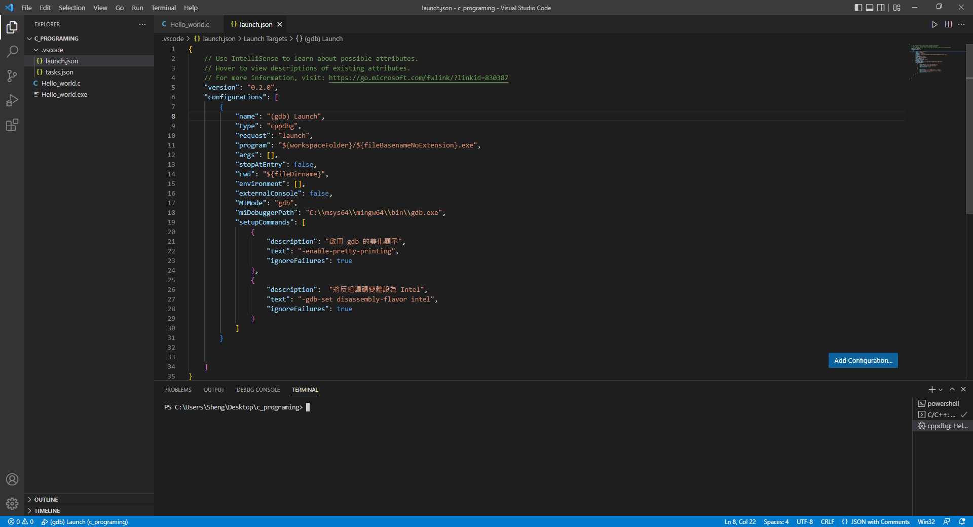
Configure Launch
改成這個${workspacefolder}/${fileBasenameNoExtension}.exe
(.exe檔的位置)
改成GDB路徑

Slide 29
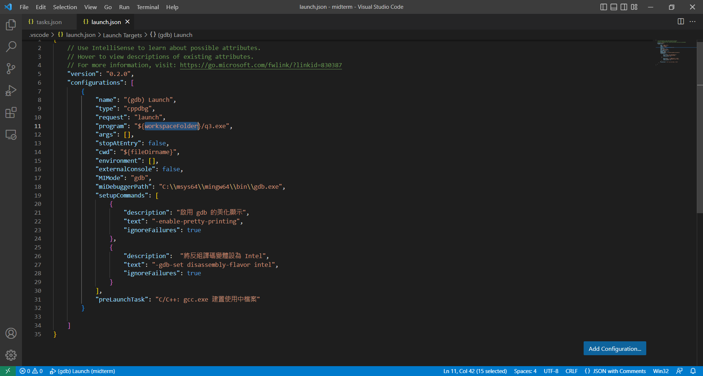
Configure Launch
task.json
改成task中對應的label (可以自行更改label, 兩邊對的上就好)

Slide 30
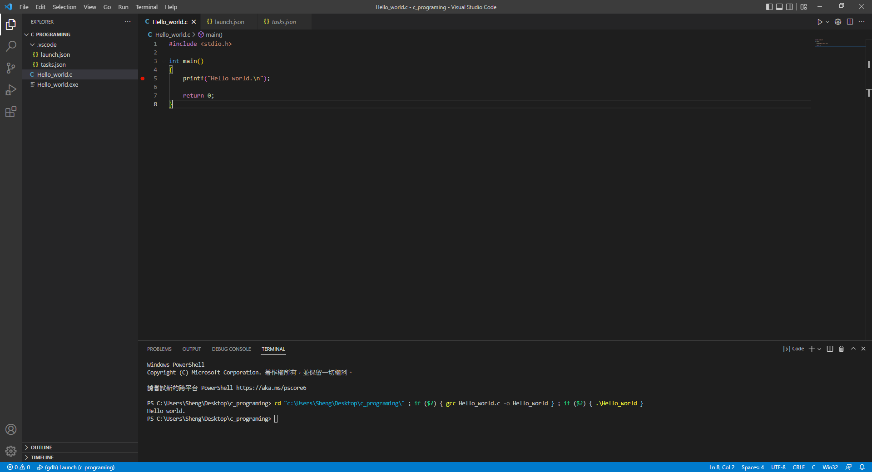
Configure Launch

Slide 31
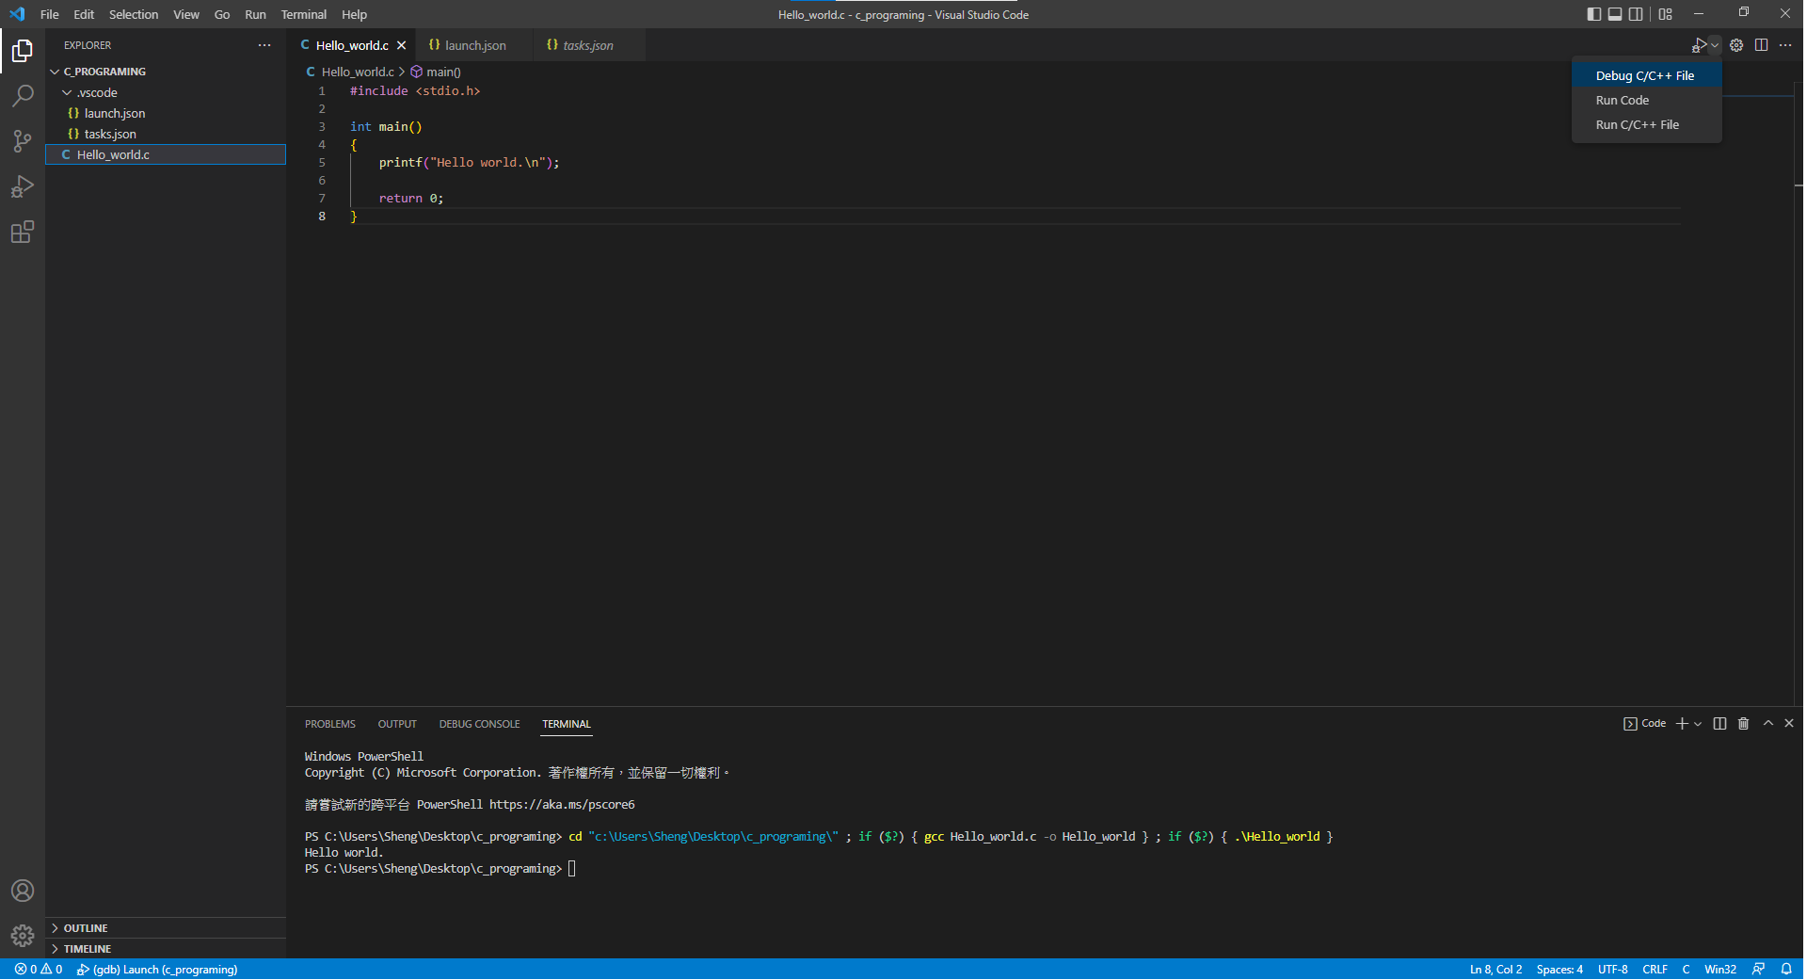
Configure Launch

Slide 32
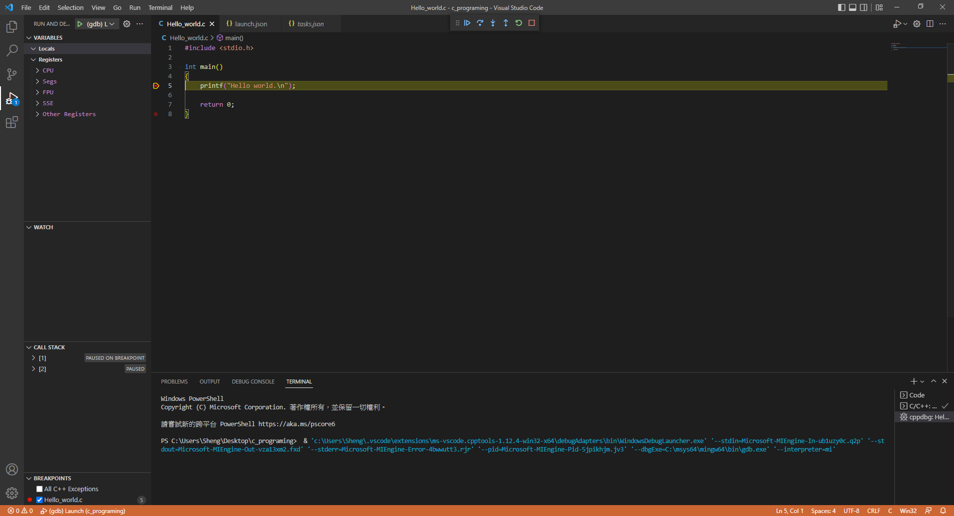
Running GDB

Slide 33
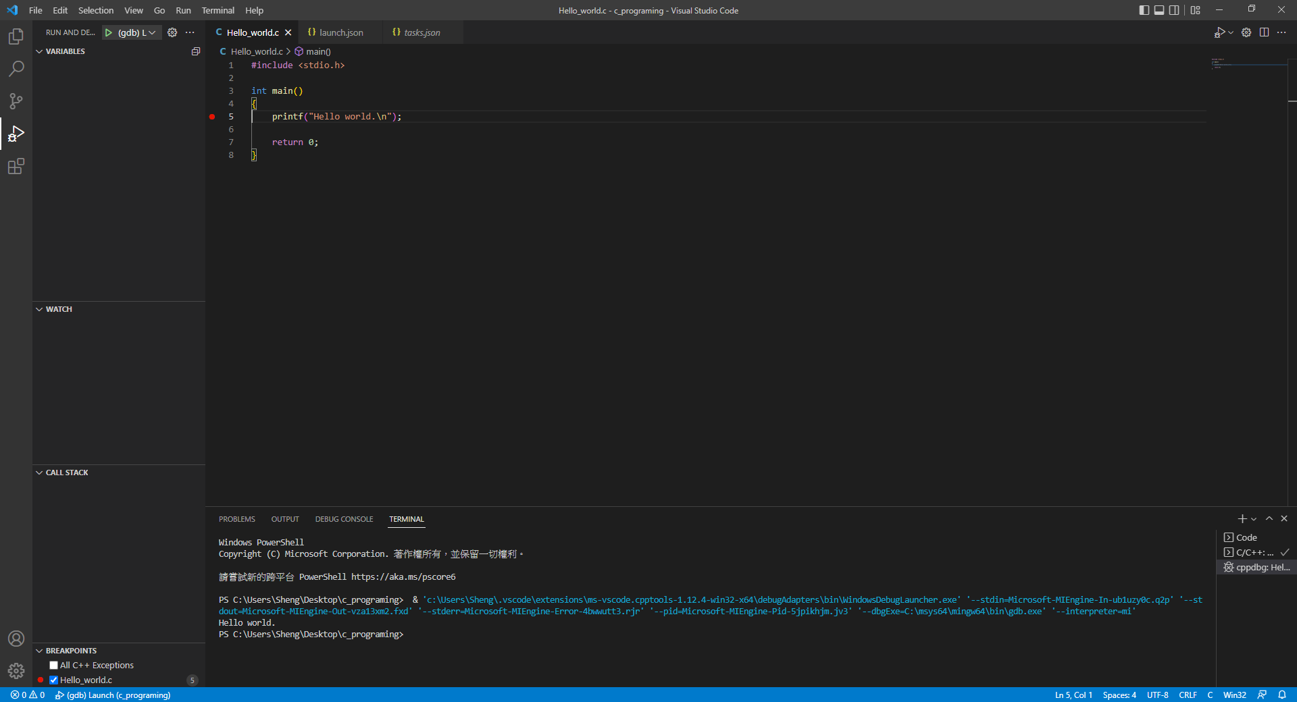
Running Result

